Slide 1
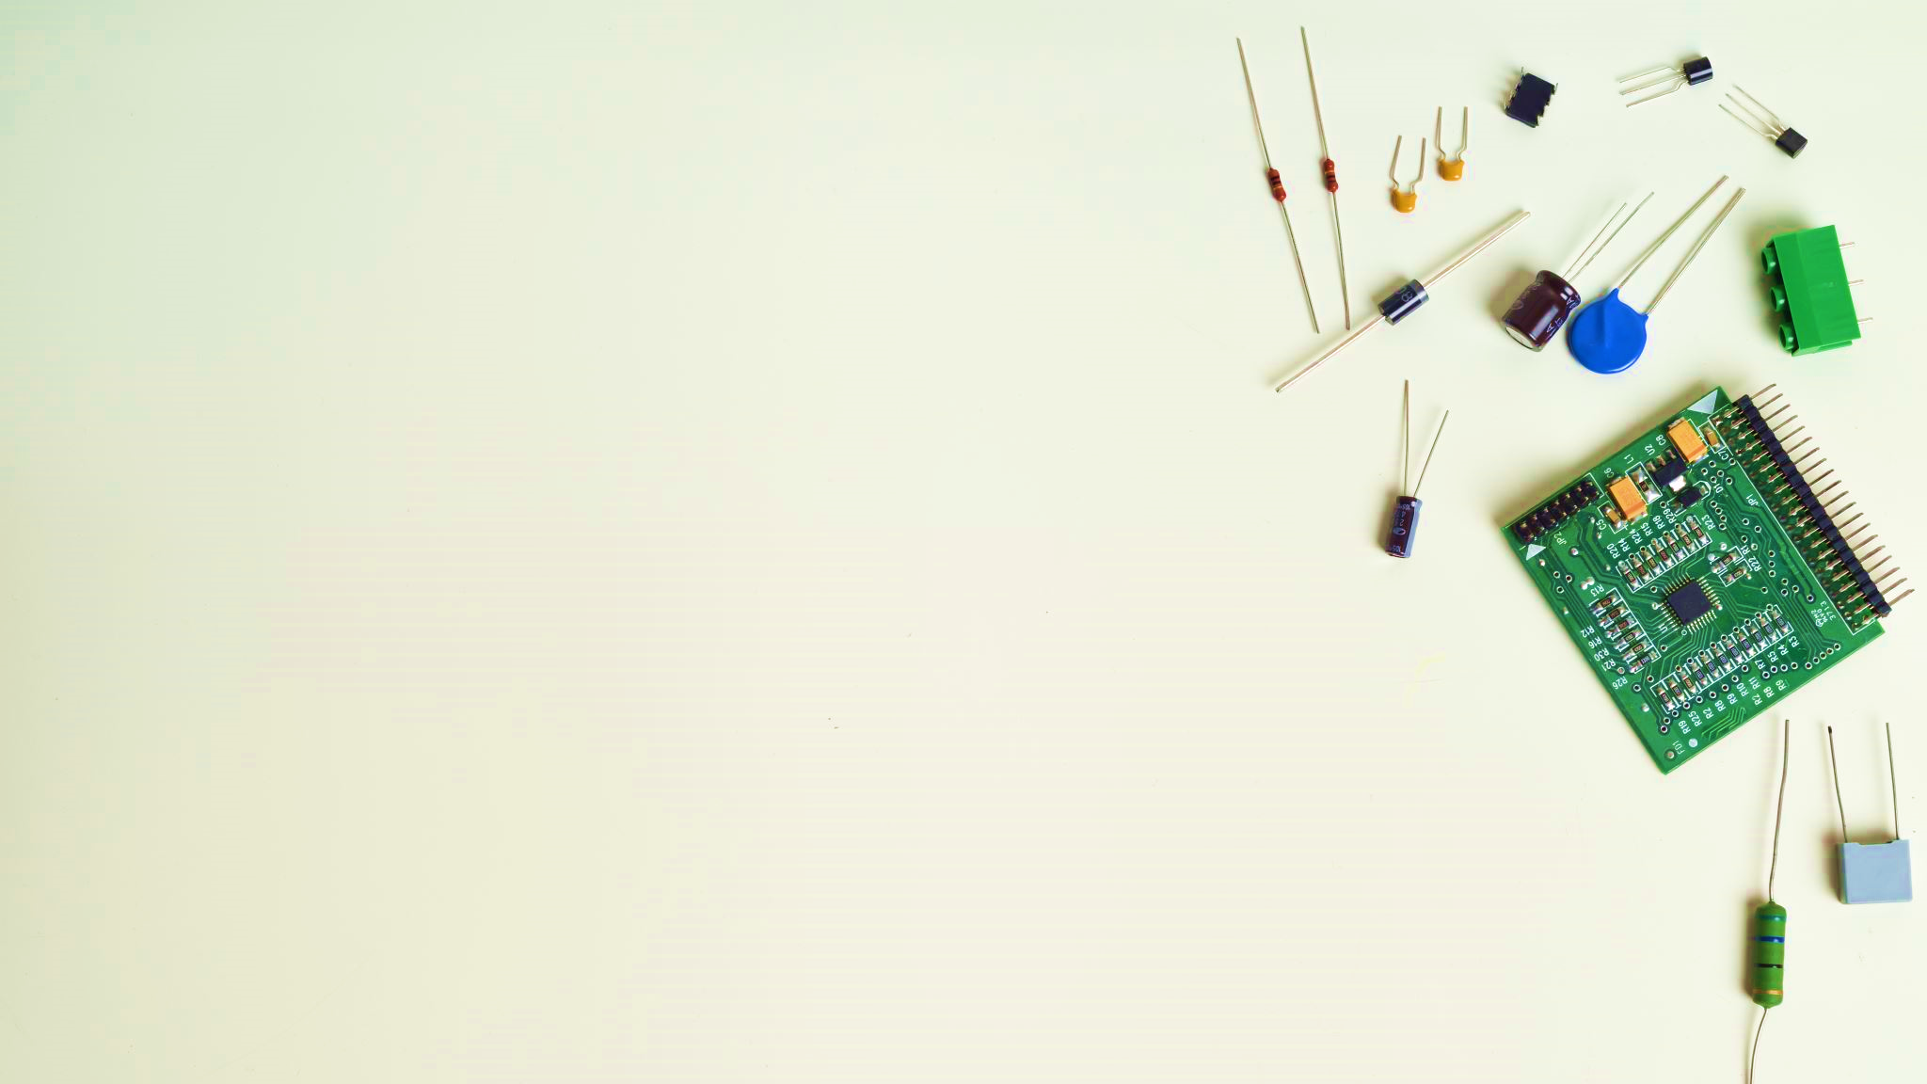
プログラムのしくみを学ぶ電子回路実験
仙台市青葉少年少女発明クラブ
オンライン講座
第７回(11月20日) ロボットを動かす仕組み
ロボットでは動作を一つ一つのステップの動作に分けて順序でよく動作を行うようにプログラムで指示します。
7.1 車輪型と関節型のロボット
7.2 動作と状態の変化
7.3 DCモータが発生する逆起電力
7.4 サーボモータを使用する際の留意点
7.5 行動をどのようにプログラムするか
7.6 まとめ
2021年6月19日

Slide 2
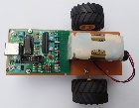
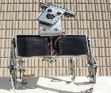
7. 1 車輪型と関節型のロボット
車輪の回転を制御するロボット
モーターの回転運動（動作）を制御する。
関節の角度を制御するロボット
サーボモータの回転軸の角度（状態）を制御する。
車輪型のロボットには梵天丸などのロボットがあります。
このロボットはモータの回転をON-OFFして動作をさせます。
回転動作を区切って順番に進行させます。そこで、動作の指定はそれぞれの順番の動作についてモータを動かす時間を指定します。モータには電池をつなぐと回転するDCモータや、モータ内に配置されたコイルに
順番に通電して回転させるステッピングモータが使われます。
関節型のロボットにはロボビイ(Vstone 社)などの人型ロボットがあります。
このロボットはサーボモータの回転角の位置で姿勢を指定して、姿勢（状態）を変えて、動作をさせます。
そこで、各姿勢のデータを次々と順番に変更するように、サーボモータの回転角と遷移する時間を指定します。
サーボモータは目的位置と現在位置の差を検出して、その差をなくす動きをします。そこで、サーボモータは可動範囲が限られています。

Slide 3
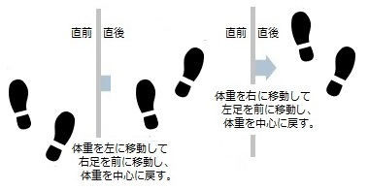
7.2 動作と状態の変化
図50 ロボットの状態の替える命令によって動作する
実の世界の現象は連続的に変化していますが、脳神経回路ではインパルスと言って、短時間の活動を断続的に行っています。思考は稼働したルールによるので、世界は連続的に変化していると認識します。活動をは態が変化することにより理解しています。コンピュータではON(1)とOFF(0)の状態のいずれかを保つパルスによって状態の変化をさせます。動作は状態が遷移する瞬間におこなわれています。
映画は静止画をコマ送りしています。私たちは物を見る時にシャッタリングした情報荷をよって認識しています。思考の世界では時間を止めることや時間をさかのぼることができますが、現実の時間を止めることはできません古代ギリシャの時代にゼノンは「飛んでいる矢は止まっている」というパラドックスを論じました。静止した状態の映像をたくさん集めてみても、運動している映像にはならないというのです。。

Slide 4
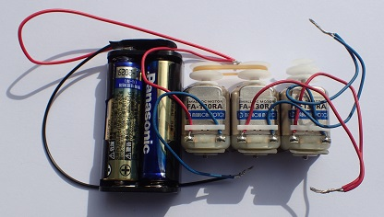
７.3 DCモータが発生する逆起電力
図51 DCモータによる発電の実験
ロボットが動作する際に運動の慣性により加えられた駆動力と運動の間には相違があります。電流をNO-OFFしてもゆっくり動き始めて、駆動力を止めるとしばらくは動きを続けます。
永久磁石を使用したDCモータは軸を外力によって回転させると、回転速度に比例した電圧を発生する発電機になります。 モータに電圧を印加して回転していると自分の回転で発電した逆起電圧が内在していますが発電された電圧は電源電圧より低いので電流が返されることはありません。トランジスタをOFFにしてモータの電源電流をOFFにしても慣性力でモータが回転するので、逆起電圧が発生し、その電圧がトランジスタの出力端に加わりトランジスタの制御動作を乱します。その動作の強さは負荷のカ回転の慣性力に左右されます。そこで、負荷に合わせたモータドライブという回路を用いてモータを制御しなければなりません。

Slide 5
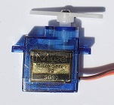
7.4 サーボモータを使用する際の留意点
サーボモータは回転角を指示した角度に制御しているのでDCモータのように回転を続けません。ストッパーがついていて稼働範囲が決められています。そこで、サーボモータを取り付ける際にロボットの関節の稼働範囲とサーボモータの稼働範囲を合わせます。その後、プログラムで基準位置に調整しますが、その調整はわずか済むようにします。
ロボットの手や足を動かす力はサーボモータの回転力です。そこで、ロボットの手や足を外部から大きな力を加えて動かすとサーボモータの内部の歯が欠けてしまいます。また、サーボモータは動き始める瞬間に数アンペアの大きな電流が流れます。切れ味の良い動きをさせるには内部抵抗の小さな充電電池を使います。アルカリ乾電池は内部抵抗が0.5Ω程度(電池の大きさによって違います。) ので使いません。
サーボモータの稼働範囲
サーボモーターの取り付け位置に注意する。
サーボモーターのトルク
電池の内部抵抗で電流が制限される。
アルカリ乾電池は1A 程度が限度です。
サーボモータの軸の回転角で姿勢を保っている。
図52 サーボモータを使用する際の留意点

Slide 6
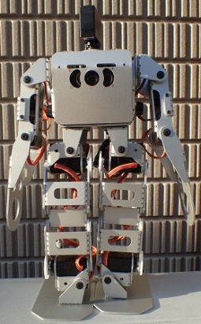
7.5 行動をどのようにプログラムするか
関節型のロボットの動作のプログラムに必要なデータは姿勢の変化の時間に伴う進行です。関節型のロボットのサーボモータは目的位置と現在位置の差を検出して、その差をなくすように回転力を出します。そこで動作を始める際に大きな駆動力を出し最後には駆動力がなくなりなめらかに動作します。姿勢を変えるのにかかる時間が短いと強い「力」が必要です．ゆっくり姿勢を変えると動かす「力」は弱くてすみます．
ロボットの中央処理装置（CPU）では時計（クロック）として水晶振動子を用いて安定した発振をさせていて、その発振周波数をカウントして、時間を指定しています。
プログラムカウンタによって動作の進行が指定されます。時間の進行で動作が制御される方式をシーケンス制御といいます。
図53 動作のプログラムのデータ
動作 1
最初の姿勢（各関節の角度）
状態の変化にかかる時間
動作 2
次の姿勢（各関節の角度）
状態の変化にかかる時間。
動作 3
次の姿勢（各関節の角度）
状態の変化にかかる時間

Slide 7
7.6 まとめ
ロボットの振る舞いを指示するプログラムをパソコンで作って、それをロボットのCPUボードに書き込み、記憶したプログラムを呼び出して使います。動作のプログラムは繰り返し使う基本的な動作のプログラムを単位に階層的に構成します。
発光ダイオードは数ミリアンペアで発光しますが、ロボットを動かすモータには数アンペアもの電流が流れます。特に、サーボモータは動く瞬間にもっと大きな電流を必要とします。そこで、内部抵抗が大きいのでロボットの動作を正常に動かすことができません。DC電源を使うか充電式の電池を使います。但し、リチューム電池は短絡（ショウト）すると火傷や火災を起こす危険がありますので注意してください。

